Slide 1


Je compose pour vous avec ma douce et fidèle amie
Mouthier haute pierre dans le Doubs
par Lande

Slide 2
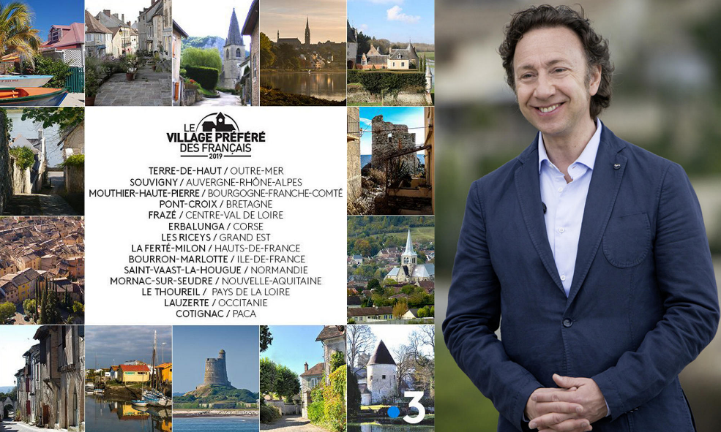
Je compose pour vous avec ma douce et fidèle amie

Slide 3

Je compose pour vous avec ma douce et fidèle amie

Slide 4

Je compose pour vous avec ma douce et fidèle amie

Slide 5
Je compose pour vous avec ma douce et fidèle amie
Village préféré des Français. Mouthier- Haute-Pierre du Doubs qui concourt pour ce titre !

Slide 6

Je compose pour vous avec ma douce et fidèle amie
Mouhier Haute pierre

Slide 7
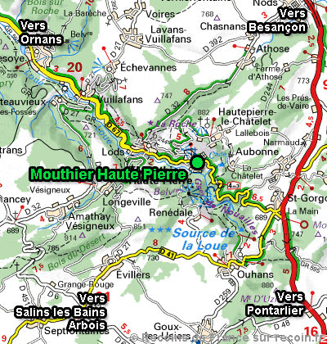
Je compose pour vous avec ma douce et fidèle amie

Slide 8
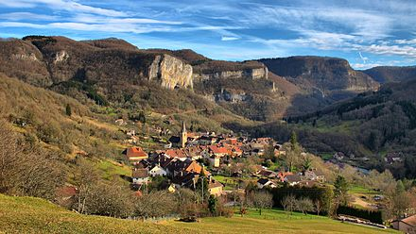
Je compose pour vous avec ma douce et fidèle amie

Slide 9
Je compose pour vous avec ma douce et fidèle amie
Mouthier-Haute-Pierre est une commune française située dans le département du Doubs en région Bourgogne-Franche-Comté. Ses habitants sont appelés les Guilloux et Guillouses

Slide 10
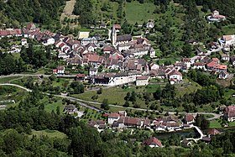
Je compose pour vous avec ma douce et fidèle amie

Slide 11
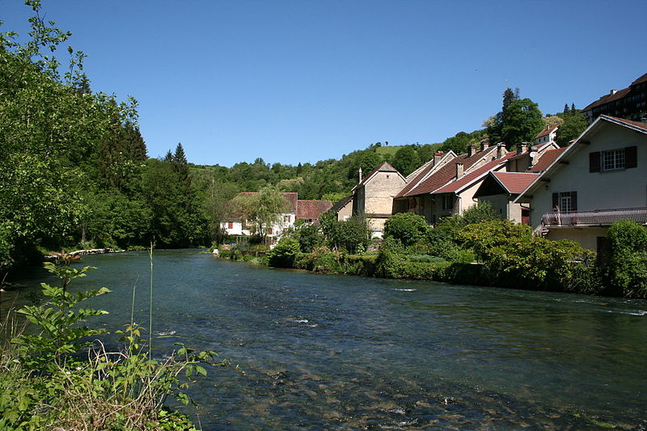
Je compose pour vous avec ma douce et fidèle amie

Slide 12
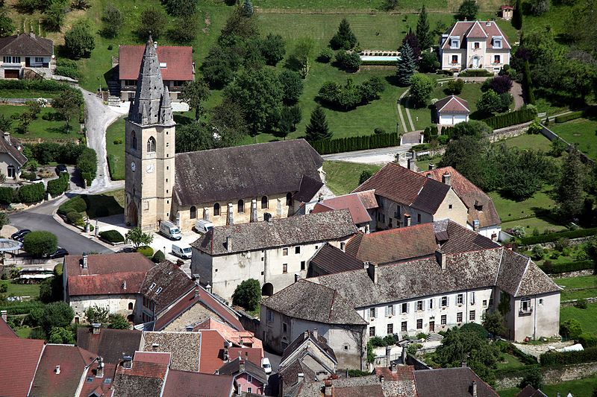
Je compose pour vous avec ma douce et fidèle amie

Slide 13
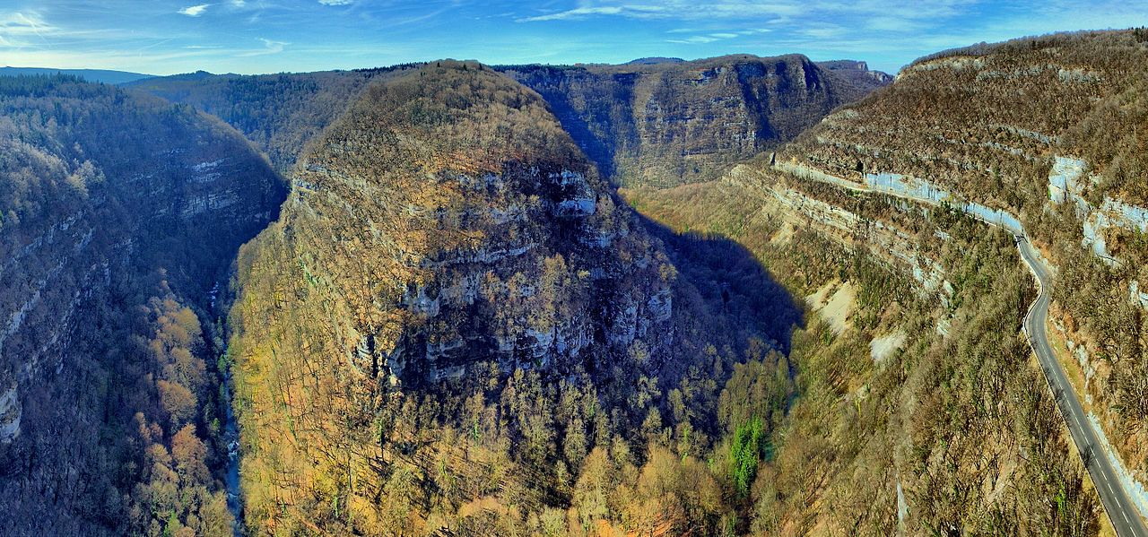
Je compose pour vous avec ma douce et fidèle amie

Slide 14
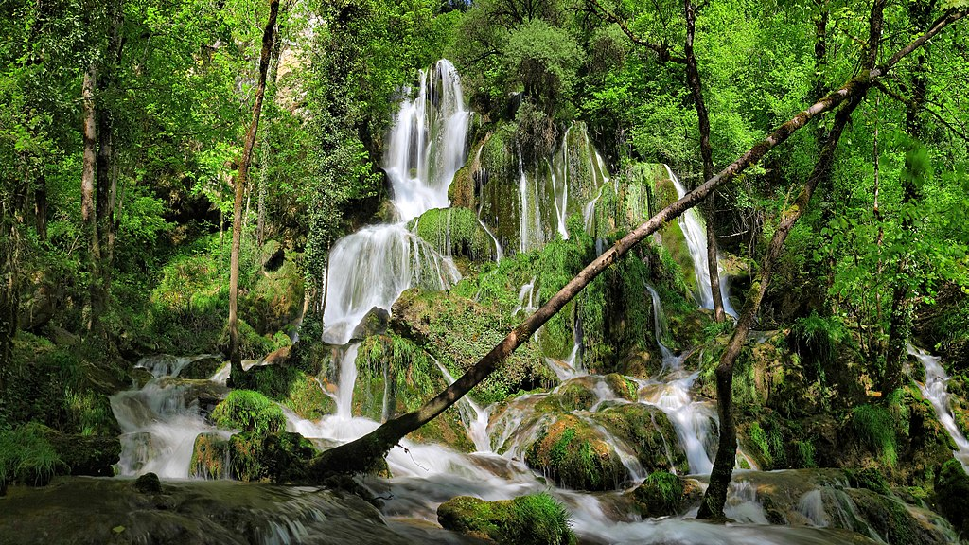
Je compose pour vous avec ma douce et fidèle amie

Slide 15
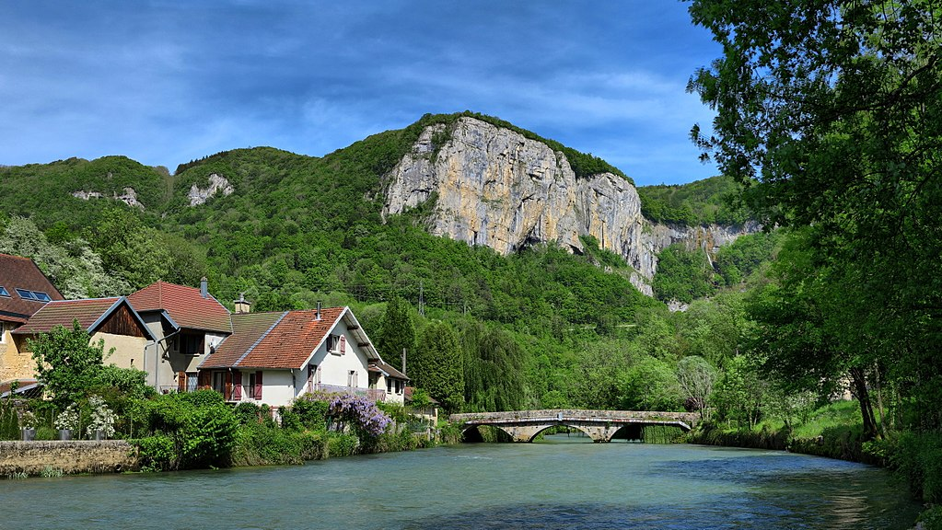
Je compose pour vous avec ma douce et fidèle amie

Slide 16
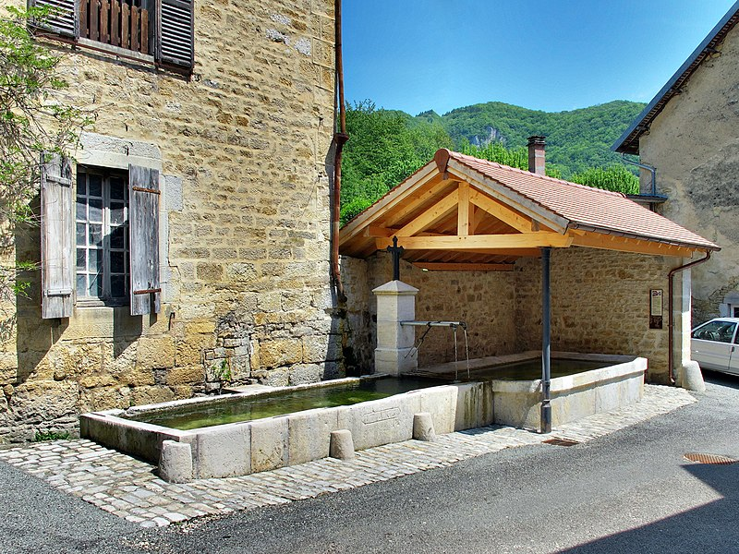
Je compose pour vous avec ma douce et fidèle amie

Slide 17
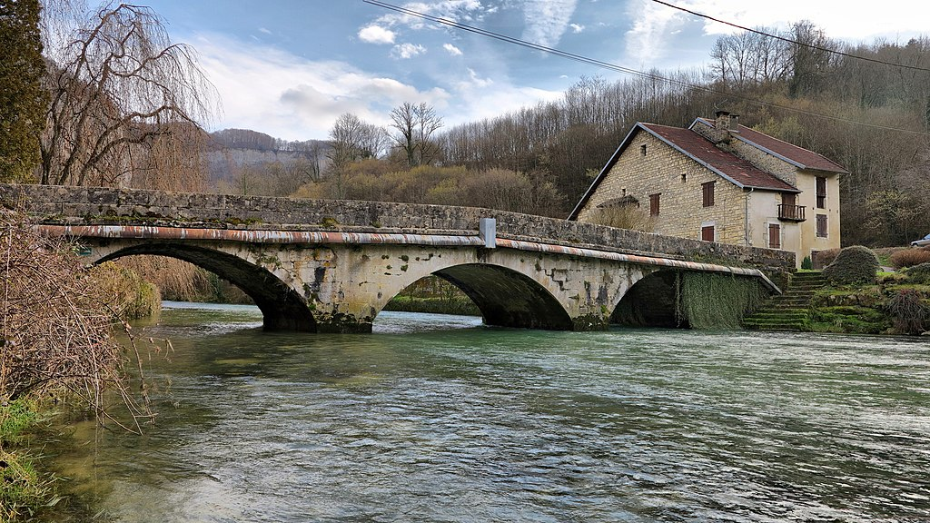
Je compose pour vous avec ma douce et fidèle amie

Slide 18
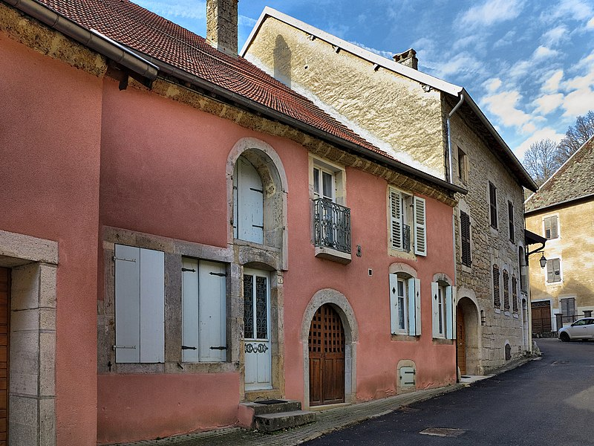
Je compose pour vous avec ma douce et fidèle amie

Slide 19
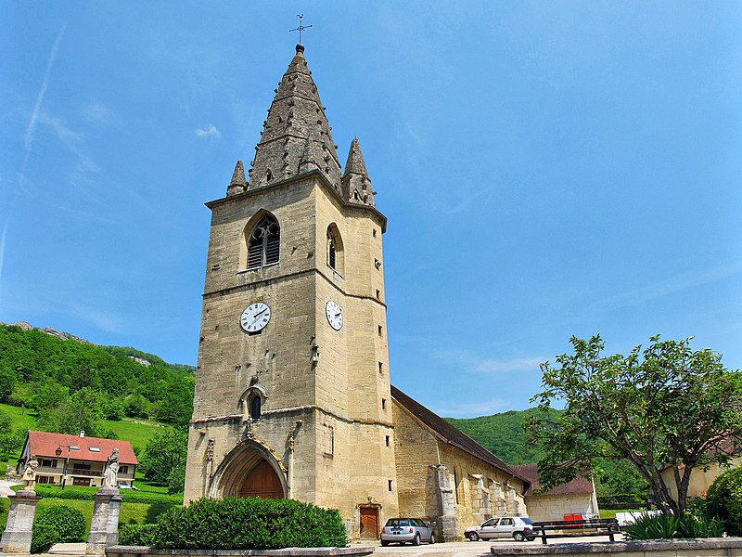
Je compose pour vous avec ma douce et fidèle amie

Slide 20
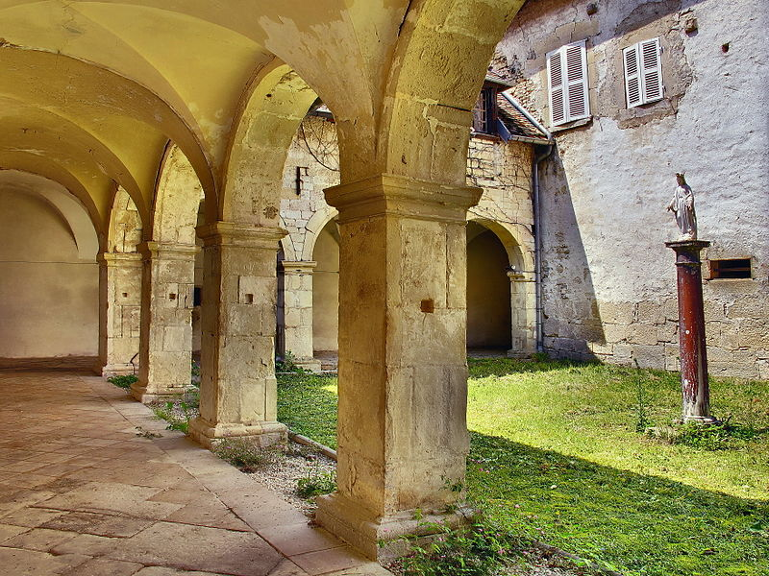
Je compose pour vous avec ma douce et fidèle amie

Slide 21
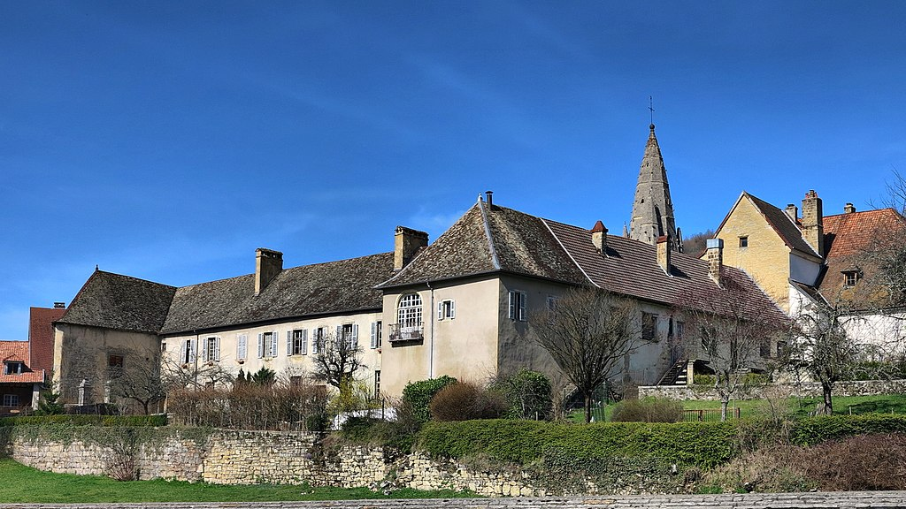
Je compose pour vous avec ma douce et fidèle amie

Slide 22
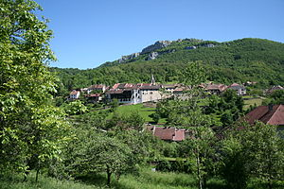
Je compose pour vous avec ma douce et fidèle amie

Slide 23
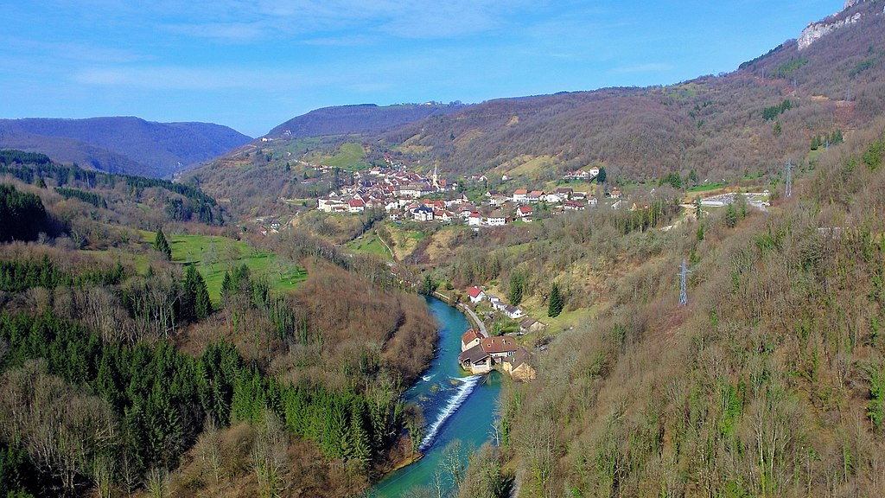
Je compose pour vous avec ma douce et fidèle amie

Slide 24
Je compose pour vous avec ma douce et fidèle amie
C’était Mouthier haute pierre dans le Doubs
par Lande

